Slide 1
redis业务实战
之缓存应用篇
快
帅
酷
学技术讲究的是套路
讲师：沈逸

Slide 2
补充:利用布隆过滤器进一步防穿透方案、总结课

Slide 3
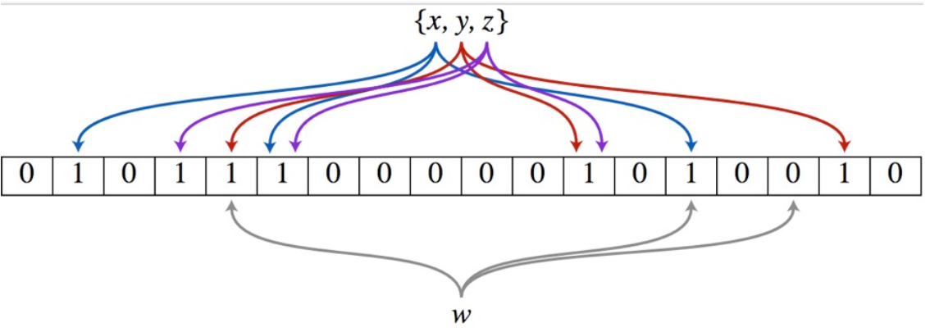
简单说下布隆过滤器
布隆过滤器作用：
可以用于检索一个元素是否在一个集合中。其效率远远超过一般的算法，但有一定的误判率（很低）
其本质是一个超大bit数组和若干个hash函数,元素加入时 利用各种手段将其 映射成 每一位上的点，值设置为1.取值时判断其位上的点是否都为1 。如果是则key非常可能存在，否则可能不存在

Slide 4
使用
使用 一些第三方封装好的 redis插件 即可
https://github.com/RedisLabsModules/rebloom
同时对应的docker镜像已有，直接拿来使用。安装都不需要
https://hub.docker.com/r/redislabs/rebloom/
拉取镜像
docker pull redislabs/rebloom

Slide 5
接上页
启动容器
#docker run --name rebloom -d \
-p 6380:6379 \
redislabs/rebloom
基本命令
news123, news124 news125
bf.add newslist news123
bf.exists newslist news332

Slide 6
缓存穿透
业务redis 服务器
1、先去redis取
请求(浏览器)
2、如没有 就去bloom去取。
它如果有，就去DB取。 它没有 就不取DB了。直接返回一个空值
bloom服务器
db

Slide 7
预热
网站启动前。把所有key取出塞进bloom服务器
bloom服务器
DB

Slide 8
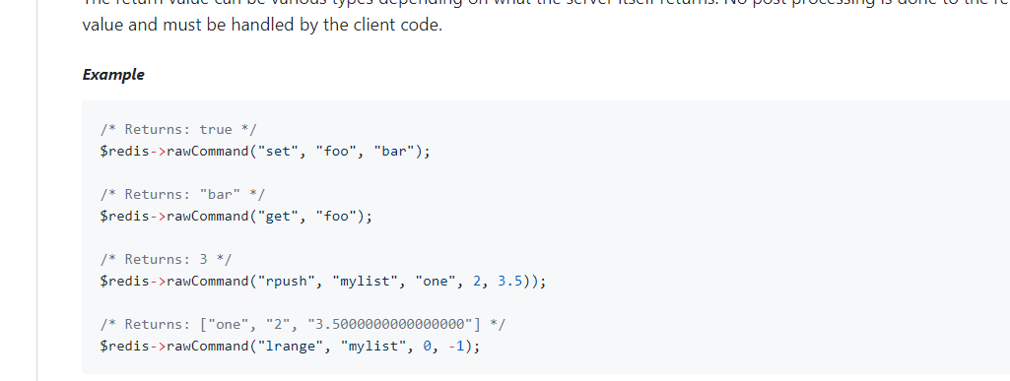
PHP执行
https://github.com/phpredis/phpredis#rawcommand
echo $redis->client()->rawCommand("bf.exists","newslist","news123");

Slide 9
预告
接下来 我们将进入 redis 消息队列篇 （本篇是缓存篇），请大家
1、复习本课程涉及到的知识点
2、熟练使用docker
3、结合实战场景 多思考、多练习

Slide 10
欢迎加入我们的QQ群
程序员在囧途教育QQ群
1、主群：606976586

